Slide 1
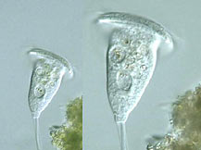
Тип инфузории
МОУ Барвихинская средняя общеобразовательная школа,
учитель биологии Гладкова Т.В.
Происхождение простейших

Slide 2
Задачи:
Познакомиться с многообразием инфузорий
Выявить сходство с саркожутиковыми
Показать более сложную организацию инфузорий
Изучение процессов жизнедеятельности одноклеточных организмов

Slide 3
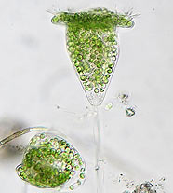
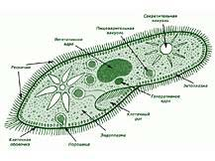
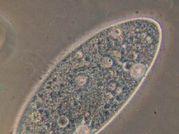
Представители типа инфузорий:
сувойки
парамеция
туфелька

Slide 4
Бурсарии Стилонихии Гусек Трубачи

Slide 5
Впервые были обнаружены в водных настоях, отсюда название инфузория (от греческого «инфузум» - настой.

Slide 6
Используя материалы учебника заполните таблицу: (10‘)
Название | Форма тела | Питание | Размножение
туфелька | Веретеновидная | Бактерии Сенная палочка | делением
Бурсарии | Бочонковидные | Хищник | делением
Гусек | Веретеновидные с хоботком | Хищник | делением
стилонихии | Овальная | Хищники | делением
Трубачи | Колоколовидные | Бактерии | «бродяжки»
Сувойки | Цветки колокольчиков | Бактерии | «Бродяжки»

Slide 7
Строение инфузорий
реснички

Slide 8
Особые приспособления
Раздражимость:
Реагируют на свет
Реагируют на температуру
Реагируют на растворенные вещества
Цисты:
Как средство выживания в неблагоприятных условиях
Как возможность распространяться с помощью ветра, птиц, животных

Slide 9
Произошли от древних жгутиковых 1,5 млн. лет назад. Инфузории появились позже, как более организованные животные. Самые древние саркожгутиковые. Наличие хлоропластов у некоторых жгутиковых, занимающих промежуточное положение между одноклеточными животными и одноклеточными водорослями, свидетельствует об их родстве и происхождении от общих предков.

Slide 10
Происхождение простейших

